Slide 1

ANGIELSKI W WYDANIU
MALTAŃSKIM
Projekt realizowany w Zespole Szkół Kształcenia Ustawicznego w Rzeszowie finansowany ze środków Europejskiego Funduszu Społecznego, Program Operacyjny Wiedza Edukacja Rozwój (POWER) w ramach projektu: „Ponadnarodowa Mobilność Kadry Edukacji Szkolnej” – nr PO WERSE-2017-1-PL01-KA101-037351.
Dofinansowanie projektu z UE: 43 082,23 PLN

Slide 2
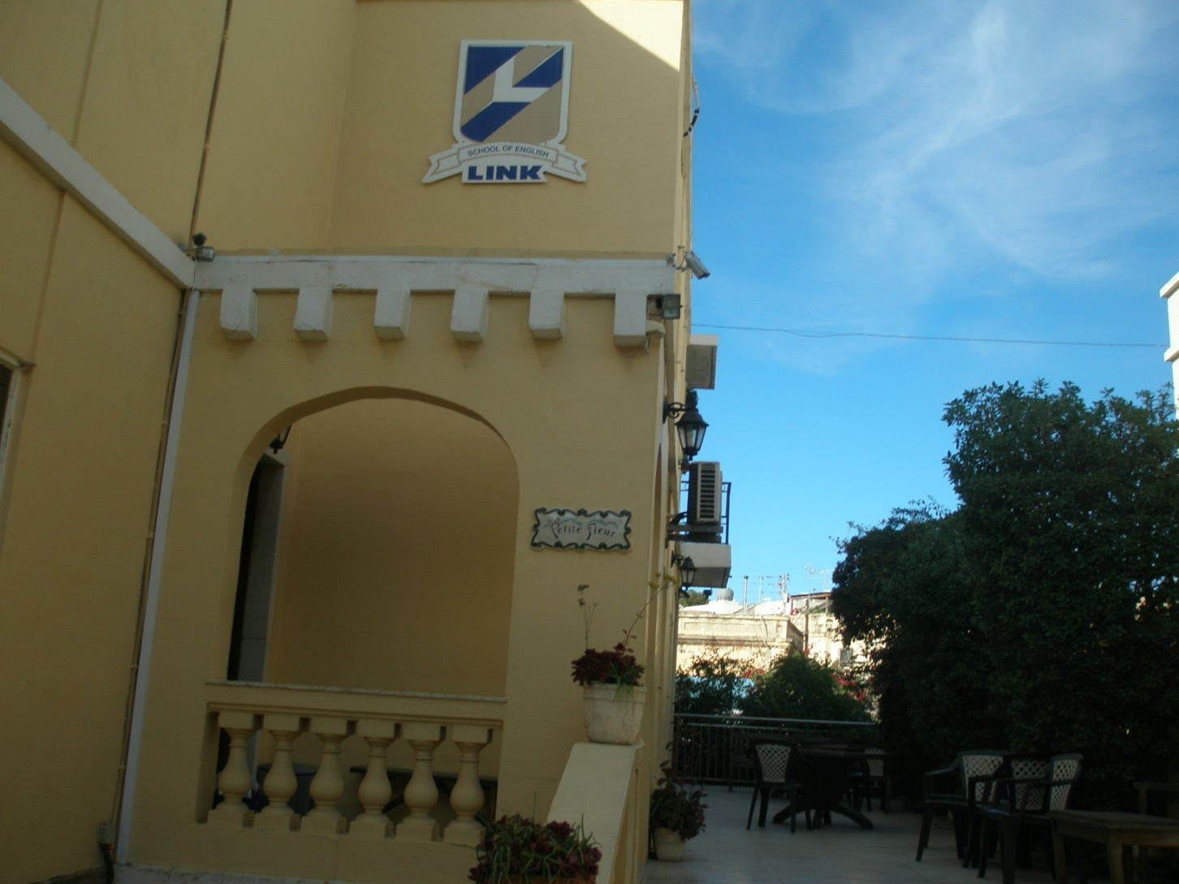
Link School of English
Swieqi, Malta

Slide 3
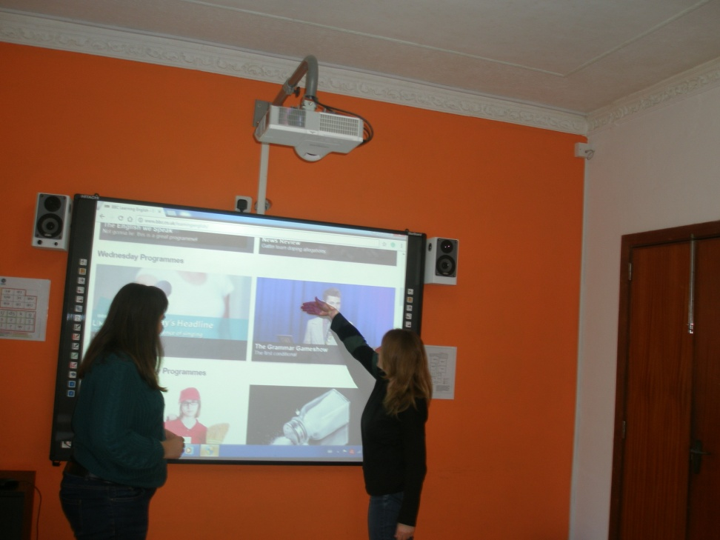
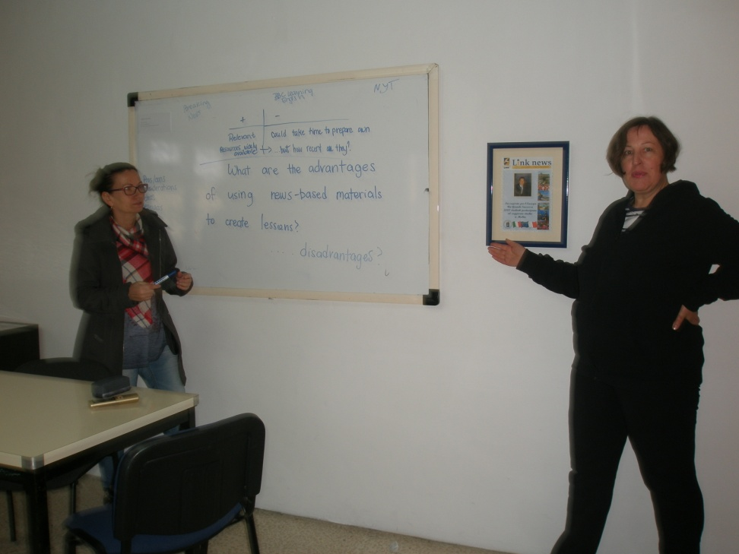
Na zajęciach

Slide 4
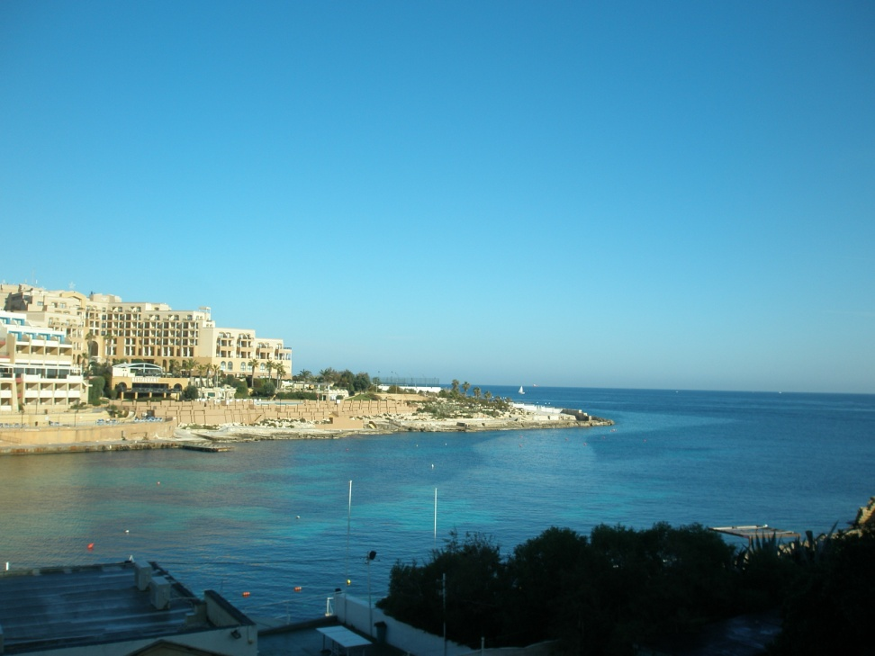
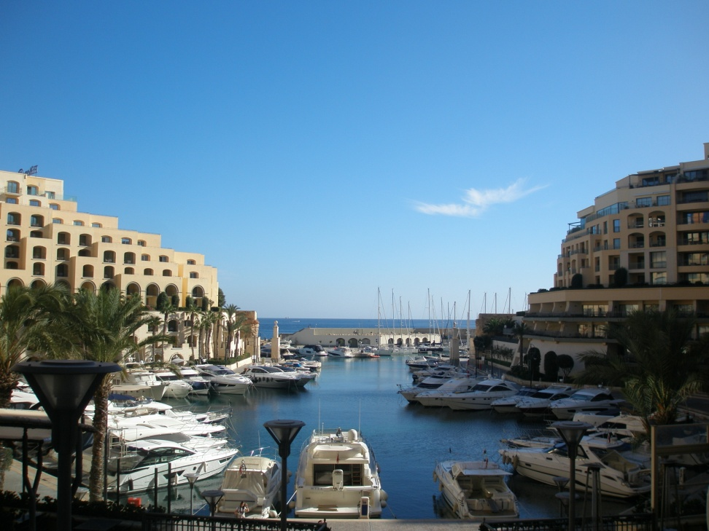
Nieco dalsze otoczenie szkoły

Slide 5
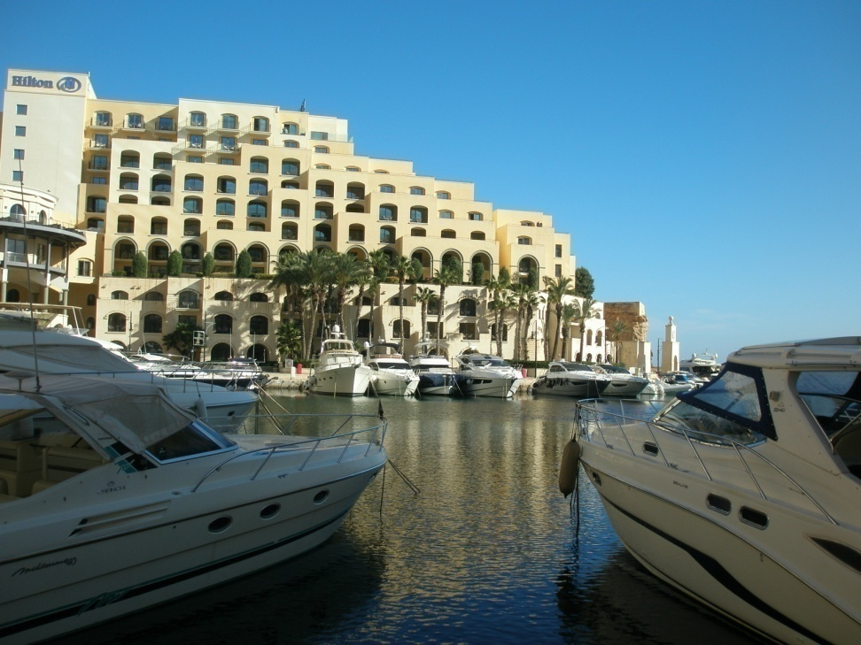
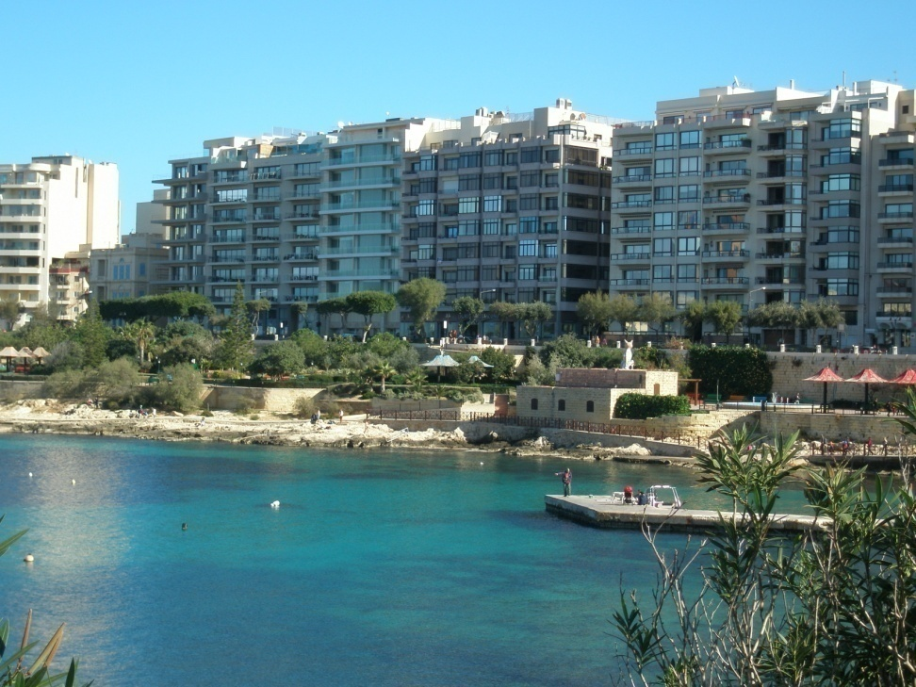

Slide 6
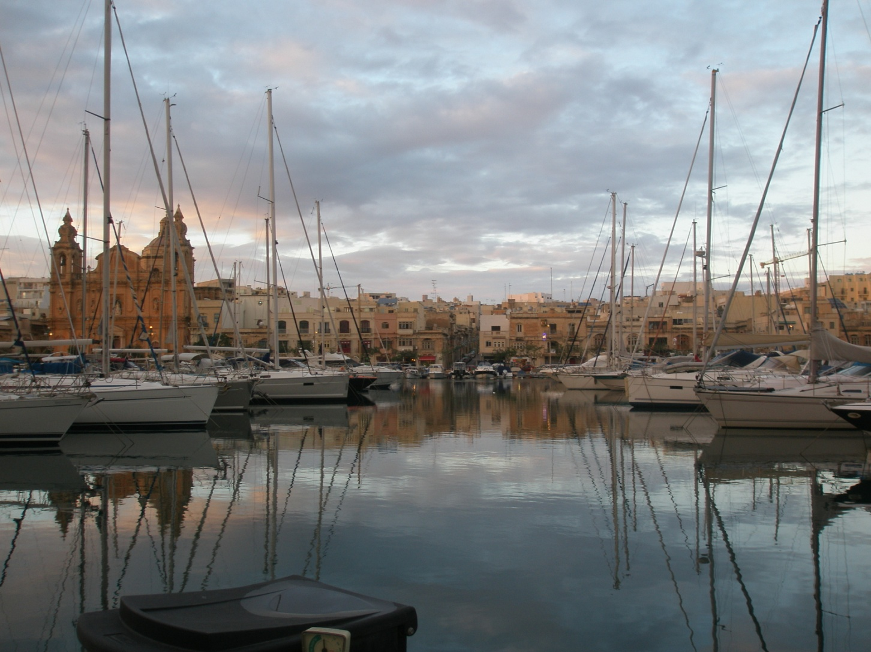

Slide 7
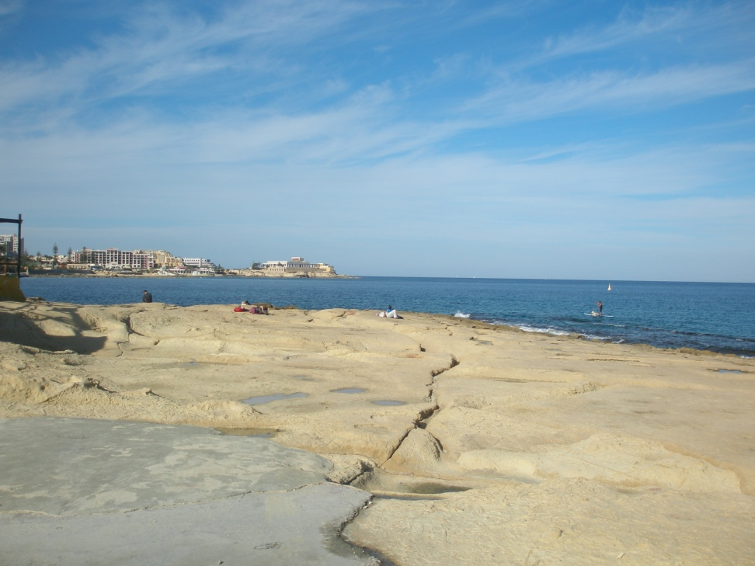
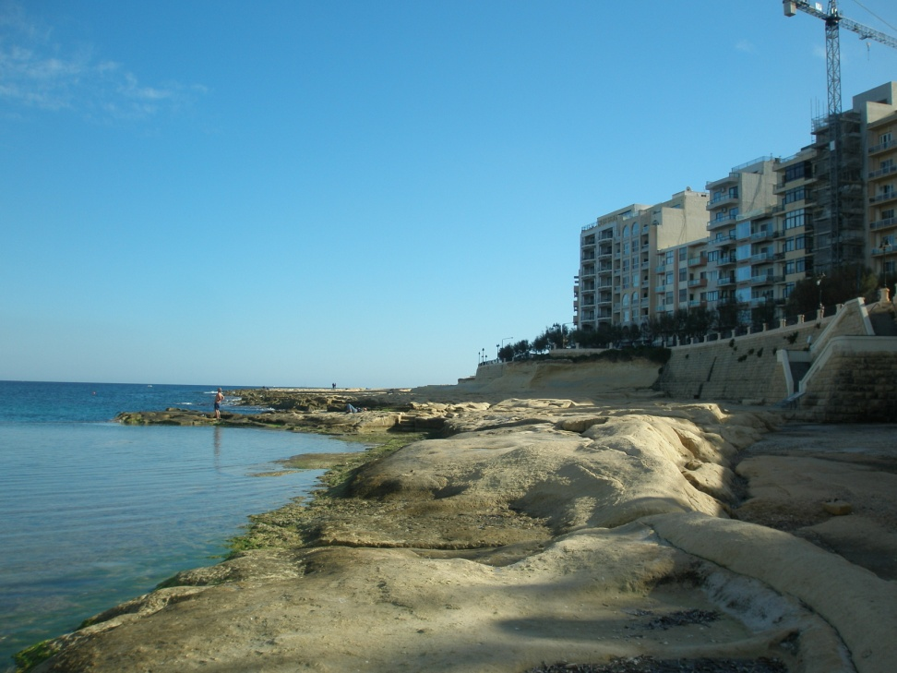
Prawdziwie skalista plaża

Slide 8
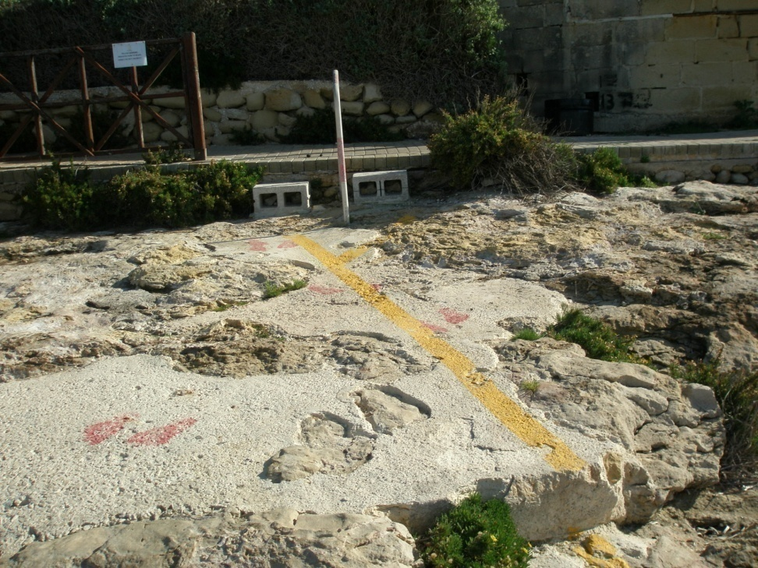
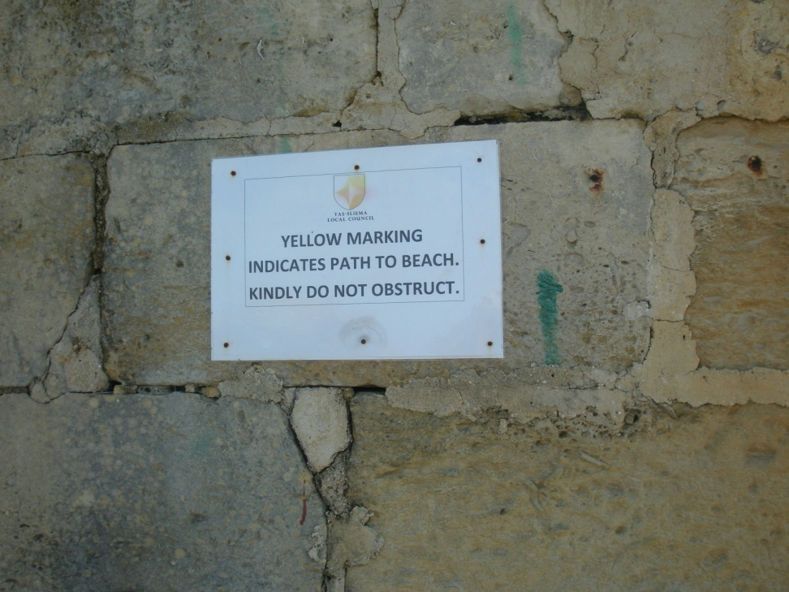
Ścieżka do morza z opisem

Slide 9
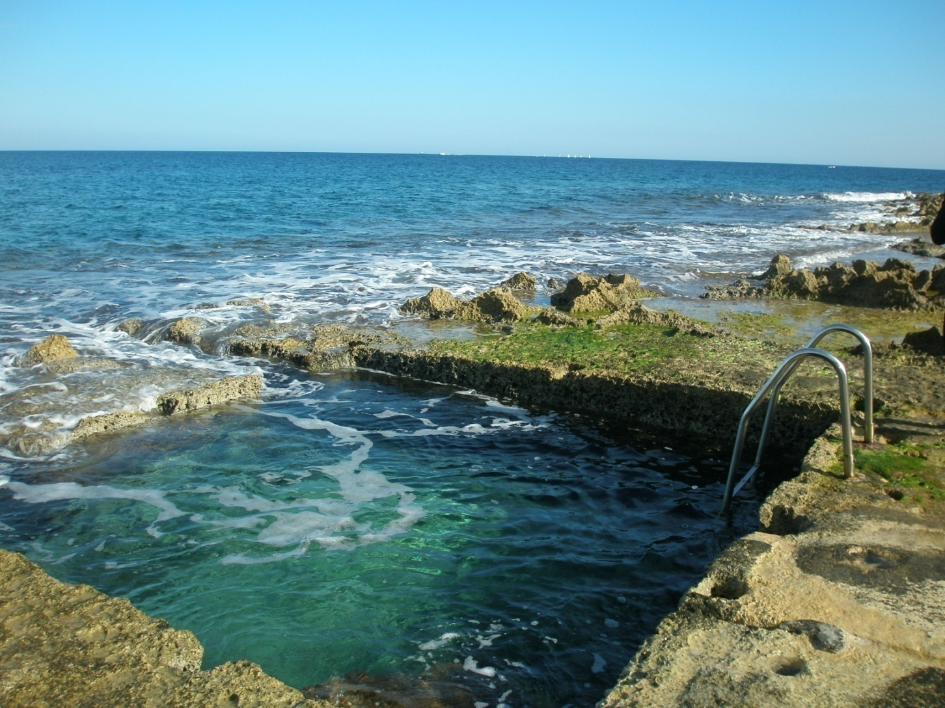
Kąpieliska z czasów wiktoriańskich dla pań

Slide 10
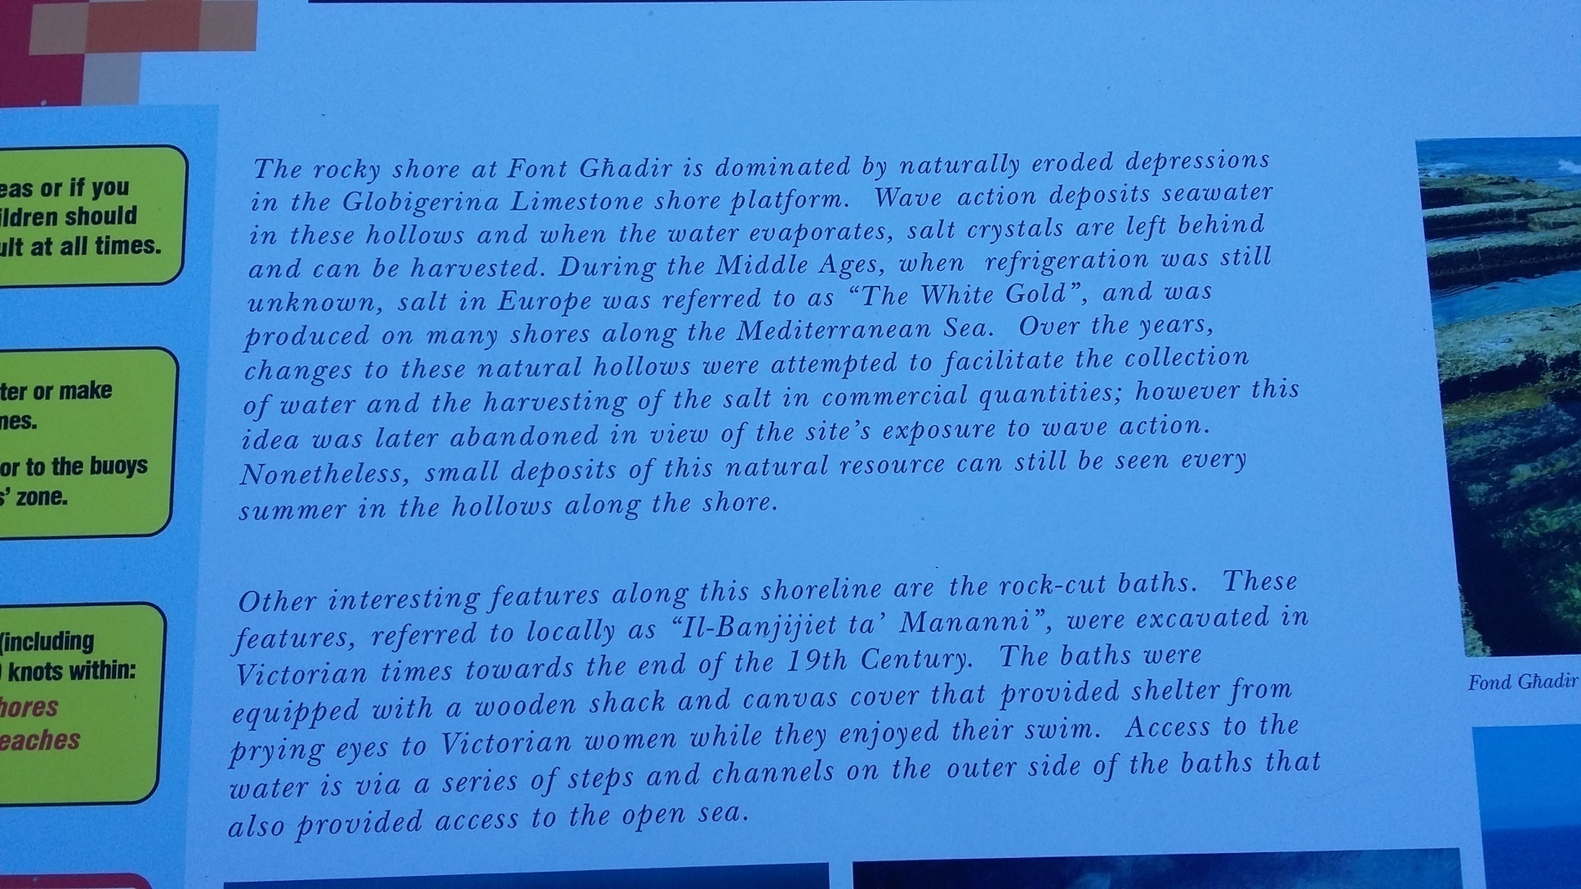

Slide 11
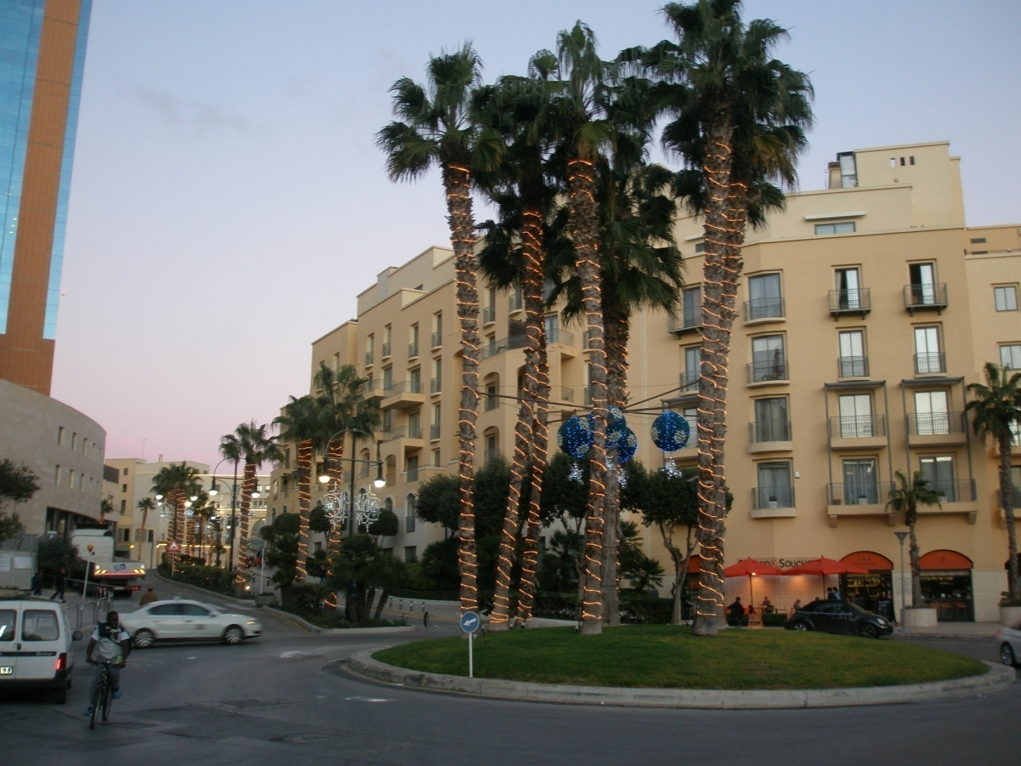
Świątecznie udekorowane palmy

Slide 12
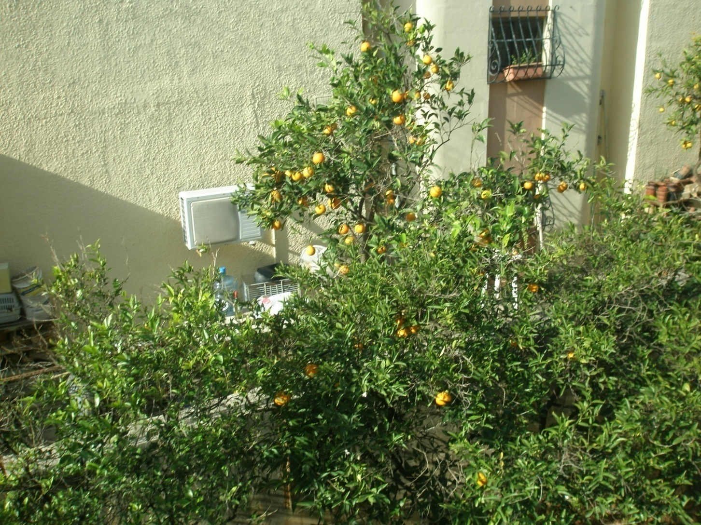
Drzewko pomarańczowe w przyszkolnym ogrodzie

Slide 13
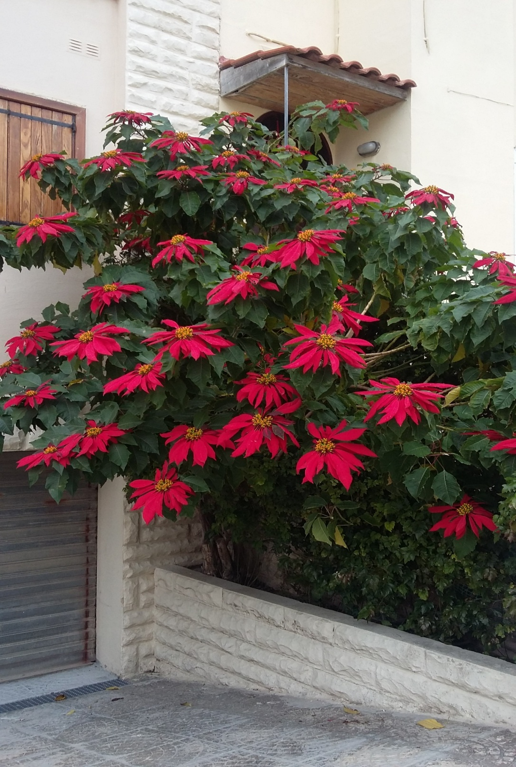
Gwiazda Betlejemska - krzew

Slide 14
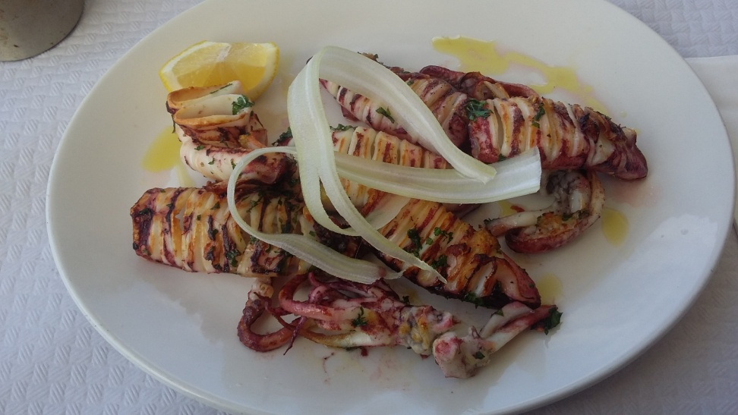
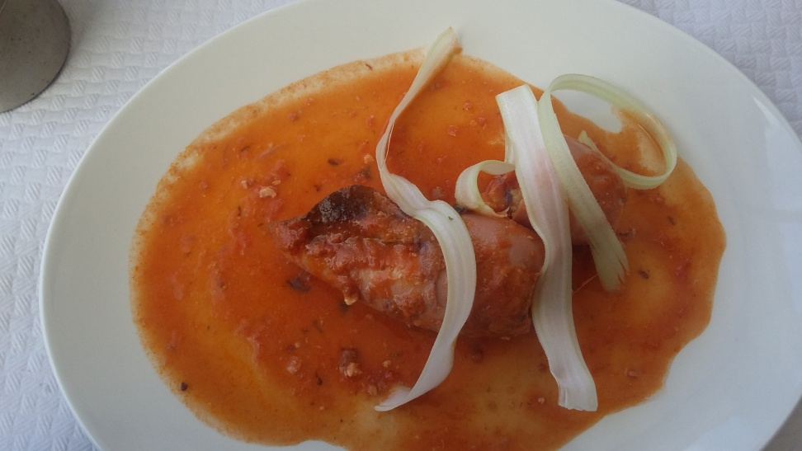
Kuchnia maltańska

Slide 15
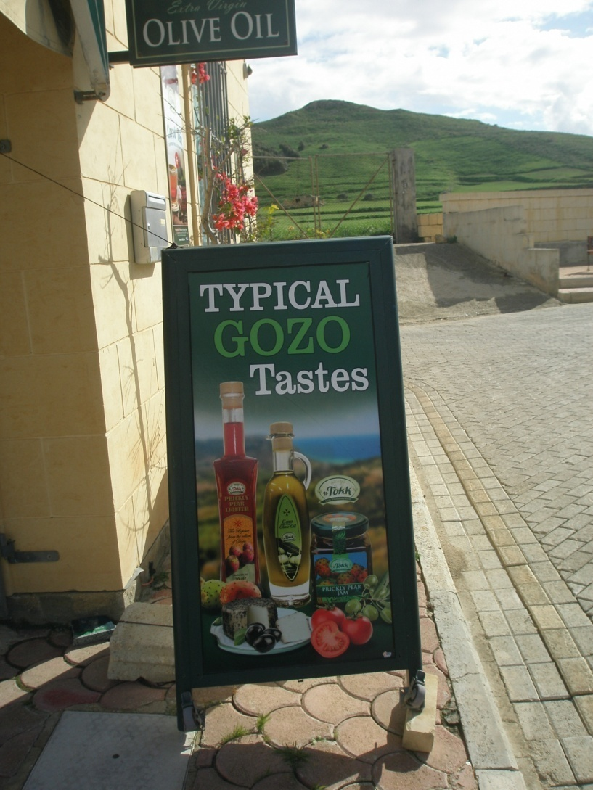
Specjały z wyspy Gozo

Slide 16
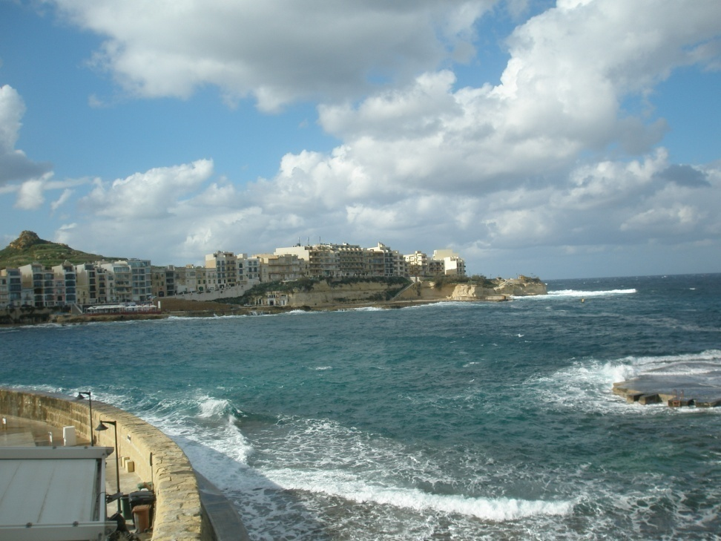
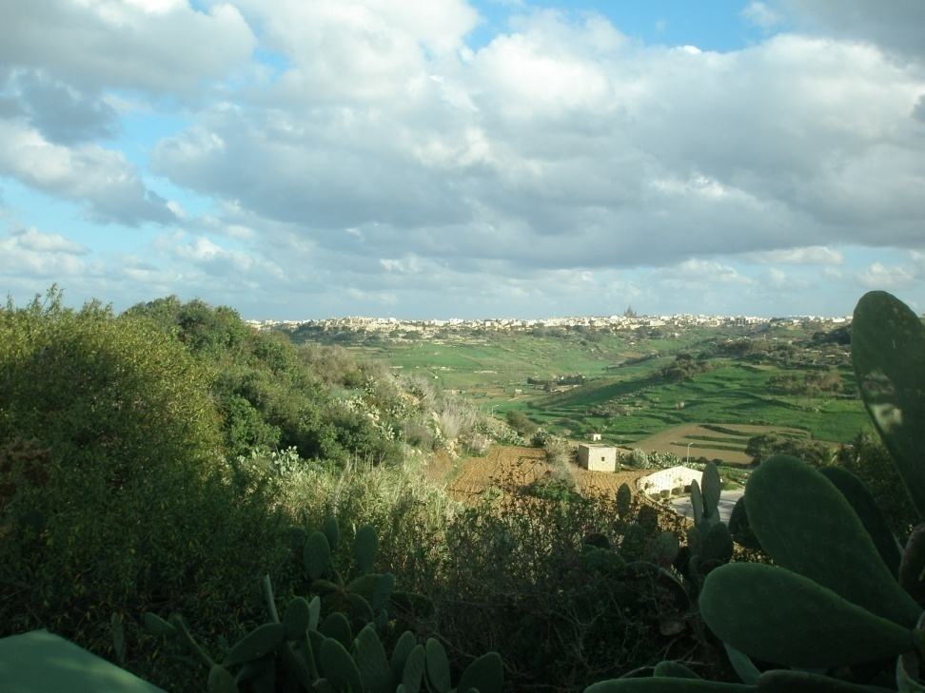
Wyspa Gozo

Slide 17
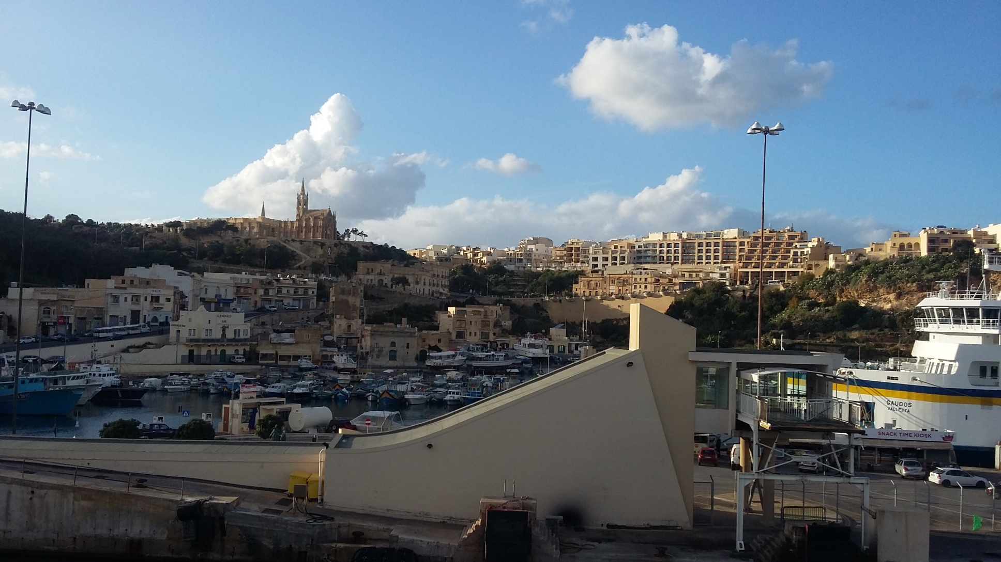

Slide 18
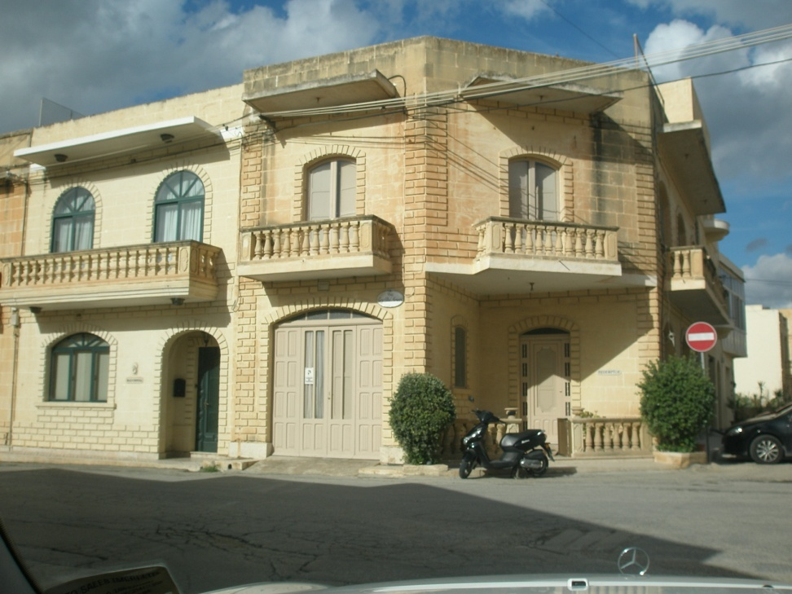
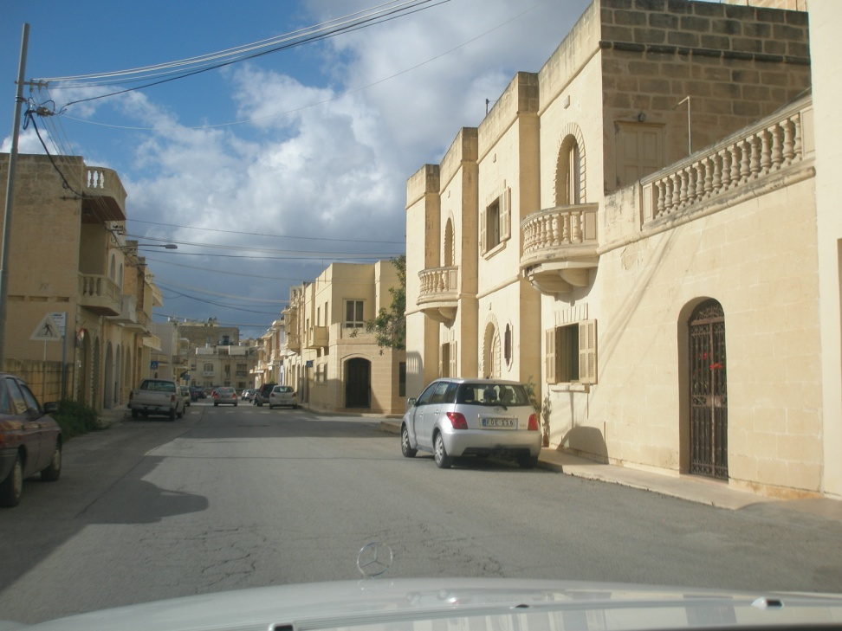

Slide 19
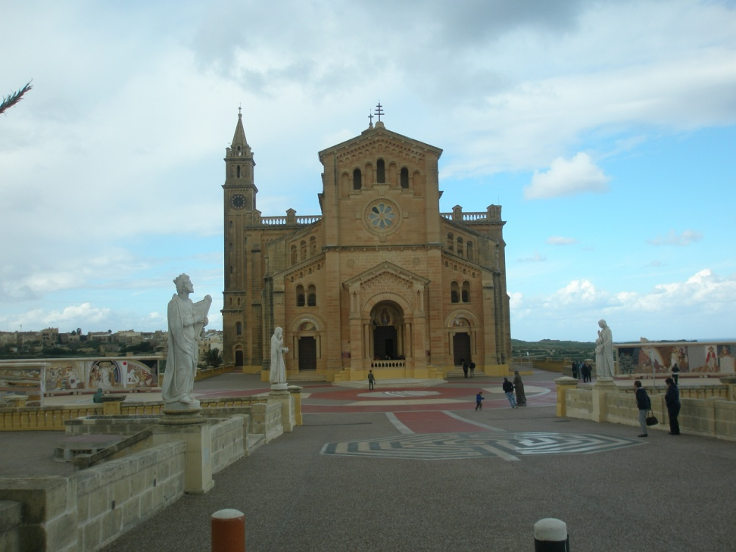
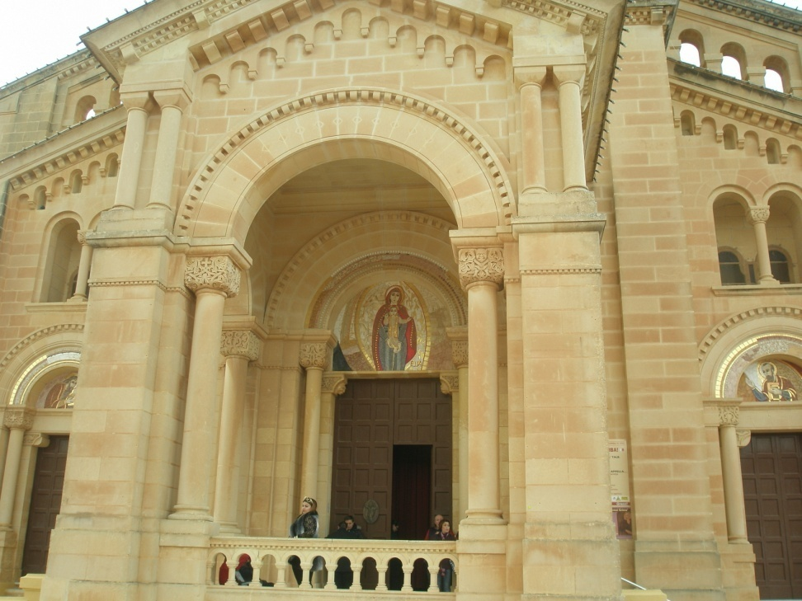

Slide 20
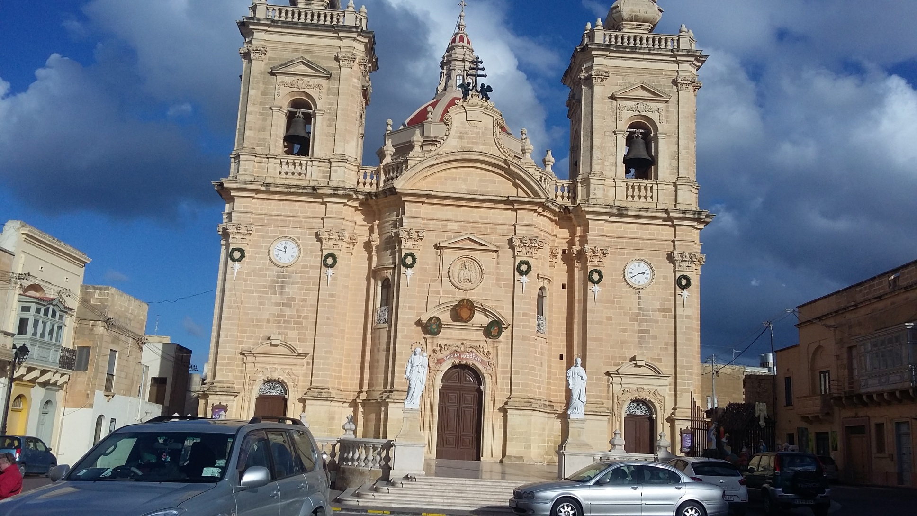
Zegary na kościelnych wieżach wskazują różne godziny

